Slide 1
소프트웨어 공학

Slide 2
블랙 박스 테스트
소프트웨어 인터페이스에서 실시되는 검사
특정 기능을 알기 위해서 각 기능이 완전히 작동 되는 것을 입증하는 검사, 기능 검사로 불림
부정확한 기능, 기능 오류, 데이터 접근 오류 등을 발견하기 위해 사용, 테스트 과정의 후반부에 적용
각 기능별로 적절한 정보 영역을 정하여 적합한 입력에 대한 출력의 정확성을 점검

Slide 3
블랙 박스 테스트
블랙 박스 테스트의 종류
동치 분할 검사 : 입력 조건에 타당한 입력 자료와 타당하지 않은 입력 자료의 개수를 균등하게 하여 검사
경계값 분석 : 입력 조건의 경계값을 검사 사례로 선정하여 검사
원인-효과 그래프 검사 : 입력 데이터 간의 관계와 출력에 영향을 미치는 상황을 분석
오류 예측 검사 : 과거의 경험이나 확인자의 감각으로 검사하는 기법
비교 검사 : 여러 버전의 프로그램에 동일한 검사 자료를 제공하여 동일한 결과가 출력되는지 검사하는 기법

Slide 4
검사 전략
단위 검사 ( 코드 검사 )
코딩이 이루어진 후 소프트웨어 설계의 최소 단위인 모듈에 초점을 맞춰 검사하는 것
화이트 박스 검사 기법을 사용, 인터페이스, 외부적 I/O, 자료 구조, 경계 조건 검사
하향식 통합 검사 ( 설계 검사 )
프로그램의 상위 모듈에서 하위 모듈 방향으로 통합하면서 검사하는 기법
일시적으로 필요한 조건만을 가지는 임시로 제공되는 시험용 모듈 스터브(stub)가 필요
상향식 통합 검사
프로그램의 하위 모듈에서 상위 모듈 방향으로 통합하면서 검사하는 기법
하나의 주요 제어 모듈과 관련된 종속 모듈의 그룹인 클러스터가 필요
검사를 위해 드라이버를 작성함

Slide 5
검사 전략
과정 : 낮은 수준의 모듈들을 클러스터로 결합 -> 드라이버라는 제어 프로그램 작성 -> 클러스터 검사 -> 드라이버를 제거하고 클러스터를 상위로 결합
검증(확인, 인수) 검사 ( 요구사항 검사 )
소프트웨어가 사용자의 요구사항을 충족시키는가에 중점을 두고 검사하는 기법
통합 검사가 끝난 후, 전체가 하나의 소프트웨어 단위로 통합되어 요구사항 명세서를 토대로 진행, 블랙 박스 테스트 기법을 사용

Slide 6
검사 전략
- 검증 검사의 종류
형상 검사 (구성 검사) | 소프트웨어 구성 요소, 목록, 유지보수를 지원하기 위해 필요한 모든 사항들이 제대로 표현 되었는지를 검사하는 기법
알파 검사 | 개발자의 장소에서 사용자가 개발자 앞에서 행하는 검사 기법 통제된 환경에서 행해지며, 오류와 사용상의 문제점을 사용자와 개발자가 함께 확인하면서 기록함
베타 검사 | 선정된 최종 사용자가 여러 명의 사용자 앞에서 수행하는 검사 기법 실업무를 가지고 사용자가 직접 시험하는 것으로, 개발자에 의해 제어되지 않은 상태에서 검사가 행해지며, 발견된 오류를 기록하고 개발자에게 주기적으로 보고함

Slide 7
검사 전략
시스템 검사 ( 시스템 공학 검사 )
개발된 소프트웨어가 해당 컴퓨터 시스템에서 완벽하게 수행 되는가를 검사하는 것
시스템 검사 종류
복구 검사 | 소프트웨어에 여러 가지 결함을 주어 올바르게 복구되는지를 확인하는 검사
보안 검사 | 시스템 내에 설치된 보호 도구가 부적당한 침투로 부터 시스템을 보호할 수 있지를 확인하는 검사
강도 검사 | 비정상적인 상황에서 소프트웨어를 실행시키기 위한 검사 비정상적인 양, 빈도 등의 자원을 요구하는 환경에서 소프트웨어를 실행시킴
성능 검사 | 통합된 시스템에서 소프트웨어의 실행 시간을 검사 검사 단계의 전 과정에 걸쳐 수행됨

Slide 8
검사 전략
디버깅
검사 단계에서 오류를 찾은 후 그 오류를 수정하는 과정
디버깅 접근법에는 맹목적 강요, 역추적, 원인 제거 등이 있음
검사 순서
- 단위 검사 -> 통합 검사 -> 검증 검사 -> 시스템 검사

Slide 9
유지보수
개발된 소프트웨어의 품질을 항상 최상의 상태로 유지하기 위한 것
개발 단계 중 가장 많은 노력과 비용이 투입되는 단계
소프트웨어가 사용자에게 인수되고, 설치된 후 발생하는 모든 공학적 작업
소프트웨어 유지보수를 용이하게 하려면 시험 용이성, 이해성, 수정 용이성, 이식성 고려

Slide 10
유지보수
- 유지 보수의 유형
수정 보수 | 시스템을 운영하면서 검사 단계에서 발견하지 못한 잠재적인 오류를 찾는 활동
적응 보수 = 조정 보수 | 운영체제나 컴파일러와 같은 환경 변화와 주변장치, 시스템 요소 변경 시 이 변화를 기존의 소프트웨어에 반영하기 위한 활동
완전화 보수 = 기능 보수 | 소프트웨어의 본래 기능에 새로운 기능을 추가, 개선하기 위해 소프트웨어를 확정시키는 활동
예방 보수 | 장래의 유지보수성 또는 신뢰성을 개선하거나 소프트웨어의 오류 발생에 대비하여 미리 예방 수단을 강구해 두는 활동
외계인 코드
- 15년 이상 된 코드로 참고 문서나 개발자가 없어 유지보수 작업이 매우 어려운 프로그램

Slide 11
객체지향 기법
객체들을 조립하여 소프트웨어를 개발 할 수 있도록 하는 기법
현실 세계를 그대로 모형화하므로 사용자와 개발자가 쉽게 이해할 수 있음
소프트웨어의 재사용 및 확장을 용이하게 함
고품질의 소프트웨어를 빠르게 개발할 수 있으며 유지보수가 쉬움

Slide 12
객체지향 기법
객체지향 기법의 구성 요소
객체 | 데이터 | 객체가 가지고 있는 정보로 속성이나 상태, 분류 등을 나타냄 속성, 상태, 변수, 상수, 자료 구조라고도 함
 | 함수 | 객체가 수행하는 기능으로 데이터를 처리하는 알고리즘 객체가 메시지를 받아 실행해야 할 객체의 구체적인 연산을 정의 메소드, 서비스, 동작, 연산이라고 불림
클래스 |  | 공통된 속성과 연산을 갖는 객체의 집합, 객체의 타입을 의미 각각의 객체들이 갖는 속성과 연산을 정의하고 있는 틀 클래스에 속하는 각각의 구체적인 객체를 인스턴스라고 함
메세지 |  | 객체들간에 상호작용을 하는 데 사용되는 수단으로 객체에게 어떤 행위를 하도록 지시하는 명령 메시지의 구성 요소 : 수신자이름, 수행할 메소드 이름, 메소드를 수행할 때 필요한 인자

Slide 13
객체지향 기법의 주요 기본 원칙
캡슐화 | 데이터와 데이터를 처리하는 함수를 하나로 묶는 것 캡슐화된 객체의 세부 내용이 외부에 은폐되어, 변경이 발생해도 오류의 파급 효과가 적음 재사용이 용이함 객체 간의 결합도가 낮아짐
정보은닉 | 캡슐화에서 가장 중요한 개념으로 다른 객체에게 자신의 정보를 숨기고 연산만을 통하여 접근을 허용하는 것 각 객체의 수정이 다른 객체에게 주는 영향을 최소화하는 기술
상속성 | 이미 정의된 상위 클래스의 속성과 연산을 하위 클래스가 물려 받는것 다중 상속성 : 한 개의 클래스가 2개 이상의 상위 클래스로부터 속성과 연산을 상속 받는 것
추상화 | 불필요한 부분을 생략하고 객체의 속성 중 가장 중요한 것에만 중점을 두어 개략화하는 것

Slide 14
객체지향 기법의 주요 기본 원칙
캡슐화 | 데이터와 데이터를 처리하는 함수를 하나로 묶는 것 캡슐화된 객체의 세부 내용이 외부에 은폐되어, 변경이 발생해도 오류의 파급 효과가 적음 재사용이 용이함 객체 간의 결합도가 낮아짐
정보은닉 | 캡슐화에서 가장 중요한 개념으로 다른 객체에게 자신의 정보를 숨기고 연산만을 통하여 접근을 허용하는 것 각 객체의 수정이 다른 객체에게 주는 영향을 최소화하는 기술
상속성 | 이미 정의된 상위 클래스의 속성과 연산을 하위 클래스가 물려 받는것 다중 상속성 : 한 개의 클래스가 2개 이상의 상위 클래스로부터 속성과 연산을 상속 받는 것
추상화 | 불필요한 부분을 생략하고 객체의 속성 중 가장 중요한 것에만 중점을 두어 개략화하는 것

Slide 15
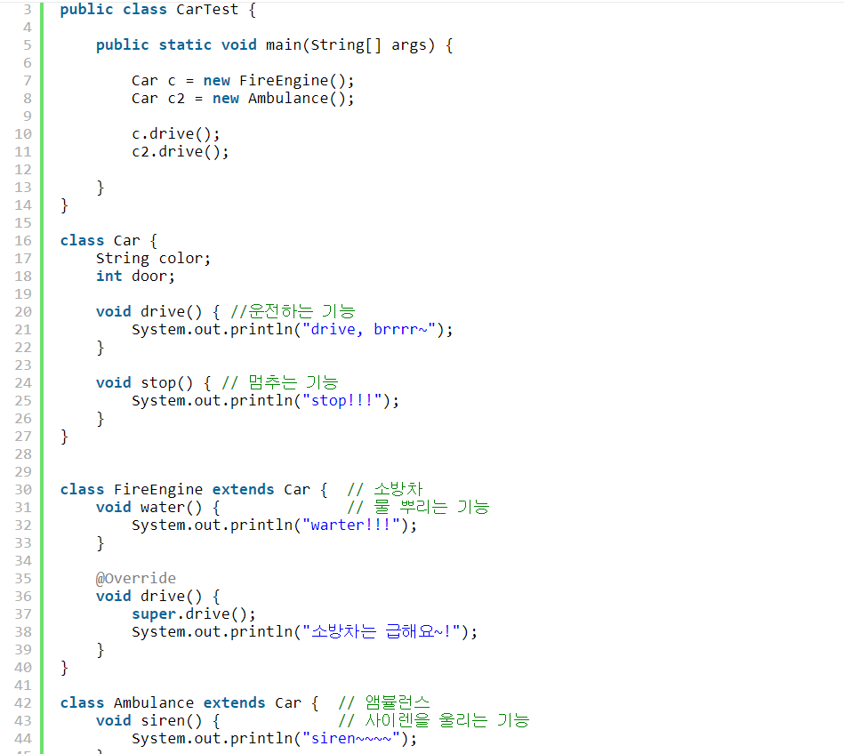
객체지향 기법의 주요 기본 원칙
다형성 | 하나의 메시지에 의해 여러 객체가 각자의 고유한 방법으로 응답할 수 있는 능력 객체들은 동일한 메소드명을 이용하여 같은 의미의 응답을 함

Slide 16
객체지향 분석
사용자의 요구사항을 분석하여 요구된 문제와 관련된 모든 클래스, 이와 연관된 속성과 연산, 그들 간의 관계 등을 정의하여 모델링하는 작업
소프트웨어를 개발하기 위한 비즈니스를 객체와 속성, 클래스와 멤버, 전체와 부분 등으로 나누어서 분석해 내는 기법
분석가에게 주요한 모델링 구성 요소인 클래스, 객체, 속성, 연산들을 표현해서 문제를 모형화할 수 있게 해준다.

Slide 17
요구사항 분석 방법론
Rumbaugh(럼바우)방법
가장 일반적으로 사용되는 방법으로 객체 모델, 동적 모델, 기능 모델로 나누어 수행하는 방법
Booch(부치)방법
미시적 개발 프로세스와 거시적 개발 프로세스를 모두 사용하는 분석 방법으로 클래스와 객체들을 분석 및 식별하고 클래스의 소성과 연산을 정의
Jacobson 방법
Use Case를 강조하여 사용하는 분석 방법
Coad와 Yourdon 방법
E-R 다이어그램을 사용하여 객체의 행위를 모델링
객체 식별, 구조 식별, 주제 정의, 속성과 인스턴스 연결 정의, 연산과 메시지 연결 정의로 구성

Slide 18
럼바우(Rumbaugh) 분석 방법론
모든 소프트웨어 구성 요소를 그래픽 표기법을 이용하여 모델링하는 기법
객체 모델링 | 정보 모델링이라고도 함 시스템에서 요구되는 객체를 찾아내어 속성과 연산 식별 및 객체들 간의 관계를 규정 정리된 내용을 객체 다이어그램으로 표현한 것
동적 모델링 | 상태도를 이용하여 시간의 흐름에 따른 객체들 사이의 제어 흐름,상호 작용, 동작 순서 등의 동적인 행위를 표현한 것
기능 모델링 | 자료 흐름도를 이용하여 다수의 프로세스들간의 자료 흐름을 중심으로 처리 과정을 표현 설계 순서 : 입, 출력 결정 -> 자료 흐름도 작성 -> 기능을 상세히 기술 -> 제약사항 결정 및 최소화

Slide 19
객체지향 설계
객체지향 분석을 통해 생성한 여러 가지 분석 모델을 설계 모델로 변환하는 작업
시스템 설계와 객체 설계를 수행
시스템을 구성하는 객체와 속성, 연산을 인식하는 것이 중요함
객체지향 설계를 문서화할 때 객체와 그들의 부객체의 계층적 구조를 보여주는 계층차트를 그리면 유용함
객체는 순차적으로 또는 동시적으로 구현 될 수 있음
추상화, 정보 은닉, 기능 독립성, 모듈화(제일 중요), 상속성을 바탕으로 설계
객체지향 설계 단계 : 문제 정의 -> 요구 명세화 -> 객체 연산자 정의 -> 객체 인터페이스 결정 -> 객체 구현

Slide 20
소프트웨어의 재사용
이미 개발된 인정받은 소프트웨어의 전체 혹은 일부분을 다른 소프트웨어 개발이나 유지에 사용
소프트웨어 개발의 품질과 생산성을 높이기 위한 방법
기존에 개발한 소프트웨어와 경험, 지식 등을 새로운 소프트웨어에 적용
클래스, 객체 등의 소프트웨어 요소는 재사용성을 크게 향상시킴
소프트웨어 재사용에 가장 많이 이용되는 것은 소스 코드이다.
재사용이 가능한 요소 : 소스코드, 응용분야의 지식, 논리적 데이터 모형, 시스템 구조에 관한 지식, 요구 분석 사항, 문서화, 전문적인 기술과 개발경험, 품질 보증
소프트웨어 모듈의 크기가 작고 일반적인 설계일수록 재사용률이 높음

Slide 21
소프트웨어의 재사용
소프트웨어 재사용의 이점
개발 시간과 비용 단축
소프트웨어 품질 및 생산성 향상
프로젝트 실패 위험 감소
시스템 구축 방법에 대한 지식 공유
재사용 도입의 문제점
시스템에서 공통적으로 사용되는 요소들을 발견해야 함
새로운 개발론을 도입하기 어려움
기존 소프트웨어에 재사용 소프트웨어를 추가하기 어려움
재사용을 위한 관리 및 지원이 부족함

Slide 22
소프트웨어의 재공학
기존에 있던 소프트웨어를 새로운 요구에 맞도록 기존 소프트웨어를 수정하거나 새로운 기능을 추가하여 소프트웨어의 성능을 향상시키는 것으로 예방 유지보수 측면에서 문제를 해결하는 것
유지보수 비용이 소프트웨어 개발 비용의 대부분을 차지하는 문제를 고려하여 기존 소프트웨어의 데이터와 기능들의 개선을 통해 유지보수성과 품질을 향상시키려는 기술
위험 부담이 감소되고, 개발 비용이 절감됨

Slide 23
소프트웨어의 재공학
주요활동
1) 분석
- 기존 소프트웨어의 명세서를 확인하여 소프트웨어의 동작을 이해하고, 재공학 대상을 선정하는 것
2) 개조(재구조, 재구성)
- 코드를 재구성하는 것으로 소프트웨어의 기능과 외적인 동작은 차이가 없음
3) 역공학
기존 소프트웨어를 분석하여 데이터를 처리과정을 설명하는 분석 및 설계 정보를 재 발견하거나 다시 만들어 내는 작업
일반적인 개발 단계와 반대되는 의미로 기존 코드를 복구하는 방법
대상 소프트웨어가 있어야 하며 이로부터 작업이 시작됨
재문서화가 가장 오래된 역공학의 예

Slide 24
소프트웨어의 재공학
주요활동
4) 이식
기존 소프트웨어를 다른 운영체제나 하드웨어 환경에서 사용할 수 있도록 변환하는 작업
재공학의 목표
복잡한 시스템을 다루는 방법 구현
잃어버린 정보의 복구 및 제거
부작용의 발견

